Slide 1
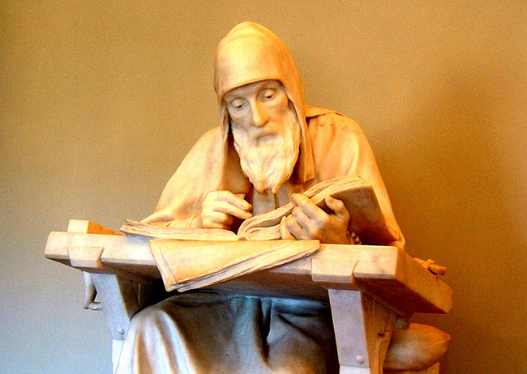
Тема "Видатні українські історики"

Slide 2
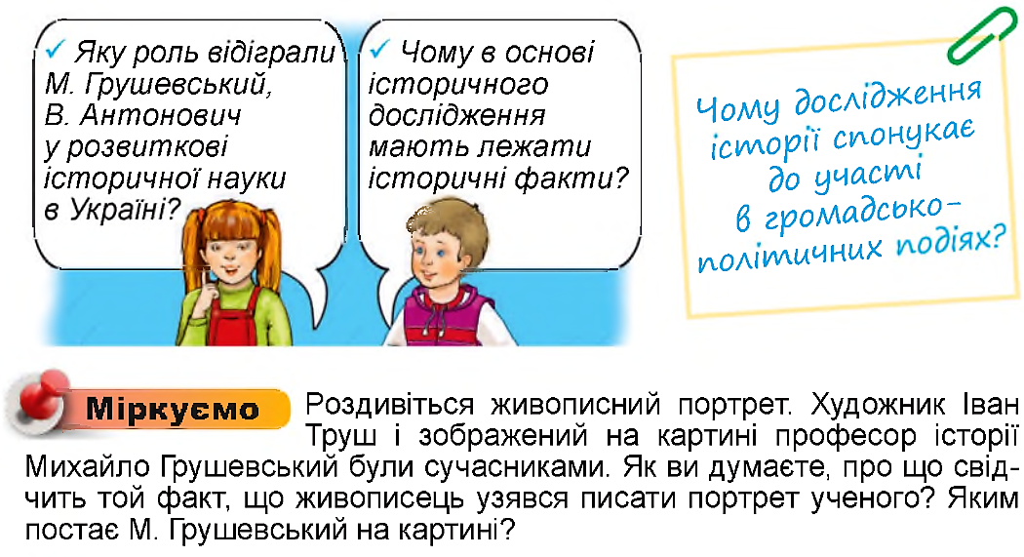

Slide 3
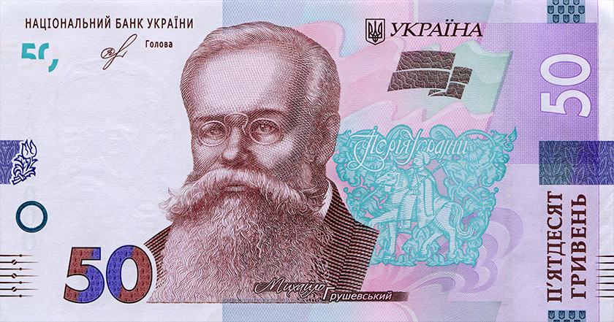
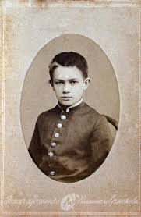
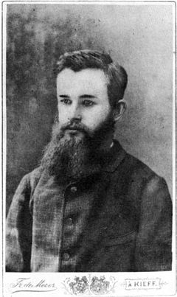
Найавторитетнішим серед дослідників українського минулого справедливо вважають Михайла Сергійовича Грушевського. Йому належить близько 2000 праць з історії України, серед яких і 10-томна «Історія України-Руси».
Михайло Грушевський (1866-1934) був людиною різнобічних талантів. Як науковець він виявив себе в історії, літературознавстві, досліджував усну народну творчість. А ще писав оповідання, п'єси, вірші. Тож учительська сім'я, у якій народився Михайло, прищепила йому жагу до знань та смак до слова. Та основне, чого навчили майбутнього вченого його батьки, - любові до рідної землі. Власне, тому, зростаючи далеко від України (спершу в Ставрополі, а потім у Владикавказі, що в Росії), він цікавився всім українським. Згодом Михайло Грушевський згадував, що під впливом розповідей батька рано усвідомив себе українцем.

Slide 4
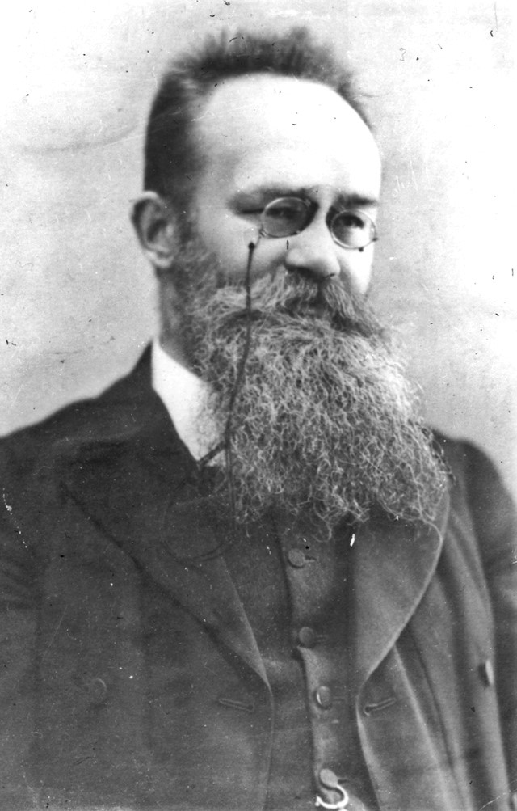
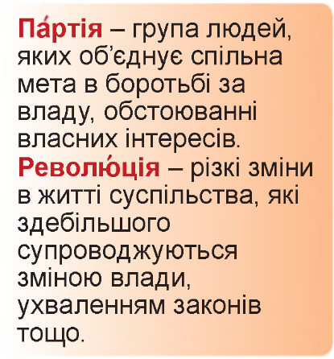
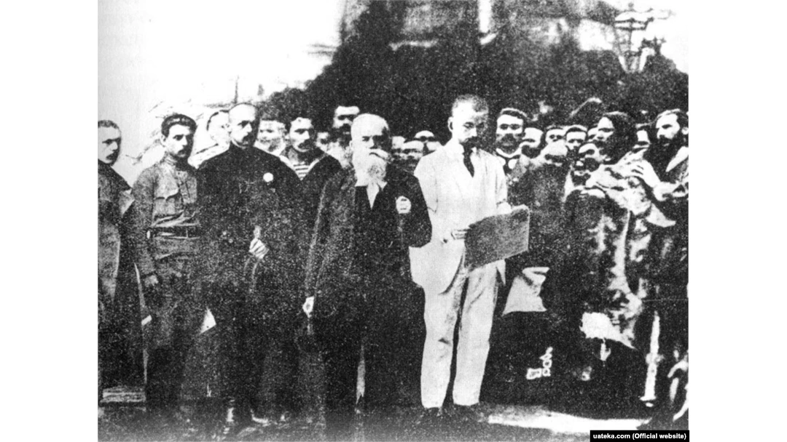
Під час навчання в Тифліській гімназії (тепер Тбілісі, Грузія) він захопився минулим України. Бажання глибше осягнути історію рідного народу привело Грушевського до Київського університету. Відтоді свою долю він пов'язав з історією України фахово, ставши вченим-істориком.
Коли 1917 р. у Петрограді (нині Санкт-Петербург) - столиці Російської імперії, до якої входила й частина українських земель, було повалено владу імператора, українські партії та громадські організації створили в Києві Українську Центральну Раду. Очолив її Михайло Грушевський. Центральна Рада обрала український уряд - Генеральний секретаріат. У листопаді того самого року було проголошено Українську Народну Республіку (УНР). Події тих буремних років історики називають Українською революцією - і Михайло Грушевський був її активним учасником.

Slide 5
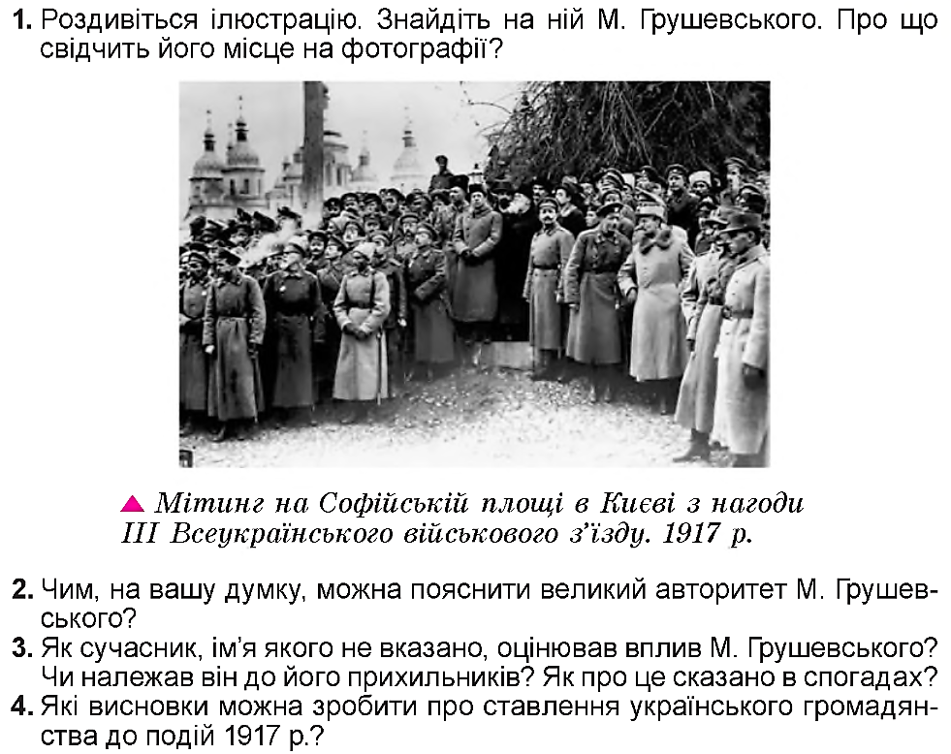

Проведемо дослідження

Slide 6
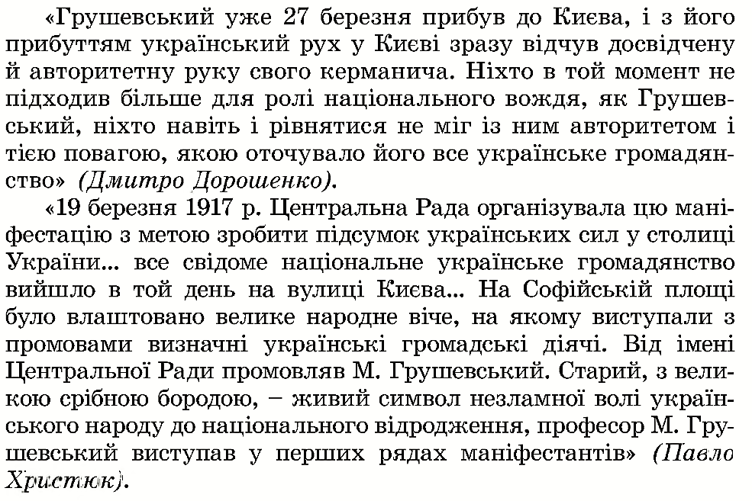

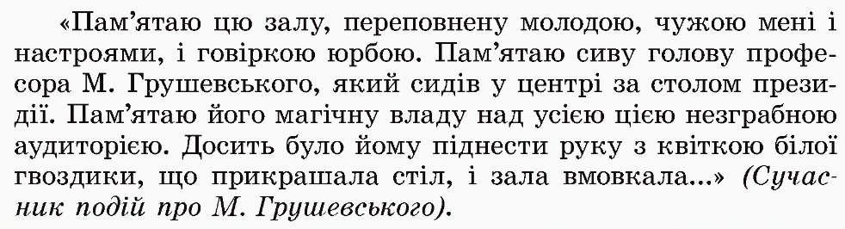
Проведемо дослідження

Slide 7
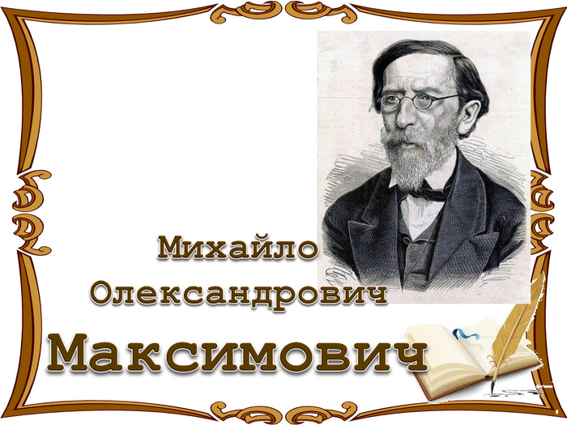
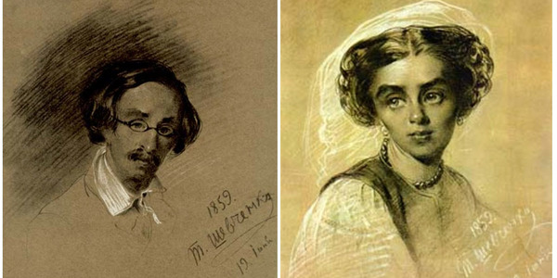
Одним із засновників наукових досліджень історії України був Михайло Максимович (1804–1873 рр.) — видатний український учений-природознавець, історик, народознавець, письменник.
Цікавинкою його біографії є те, що він поєднував любов до ботаніки (наука про рослини) та історії України. Михайло Олександрович багато уваги приділяв збереженню фольклорної спадщини українського народу: видавав збірки українських народних пісень, був автором віршованого перекладу «Слова о полку Ігоревім» українською і російською мовами. Одним із напрямів досліджень Михайла Максимовича було обстоювання ідеї права на вільний розвиток і соборність українських земель.
Портрети Михайла Максимовича і його дружини Марії Товбич. 1859 р. Автор — Тарас Шевченко

Slide 8

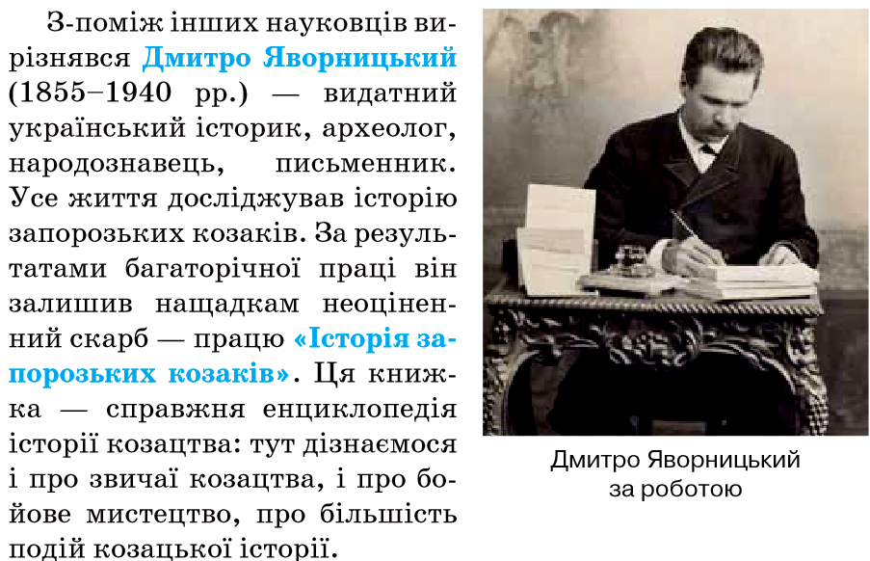
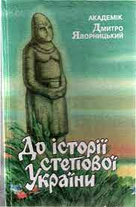

Slide 9
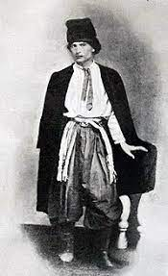
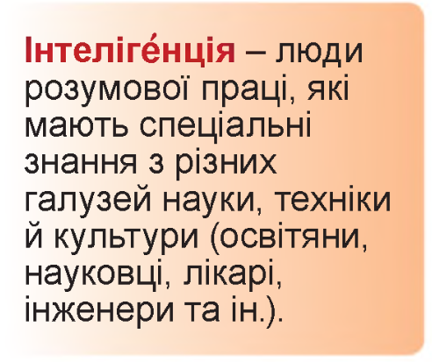
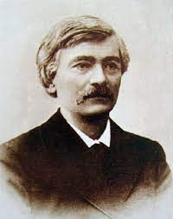
Володимир Антонович (1834-1908) зажив слави найбільшого знавця писемних історичних джерел. Це й не дивно. Адже він особисто зібрав і підготував до друку дев'ять томів документів з історії України. Українська історія завдячує йому ще й цілим сузір'ям талановитих учених. Викладаючи протягом 30 років у Київському університеті, Антонович залучав найздібніших студентів до вивчення минулого У країни. Він скеровував дослідження своїх учнів так, щоб жоден із періодів української історії не залишався поза увагою. Тож було нагромаджено величезний документальний матеріал, достатній для створення цілісної загальної історії України. Завдання це виконав на початку ХХ ст. Михайло Грушевський - теж учень Антоновича.

Slide 10
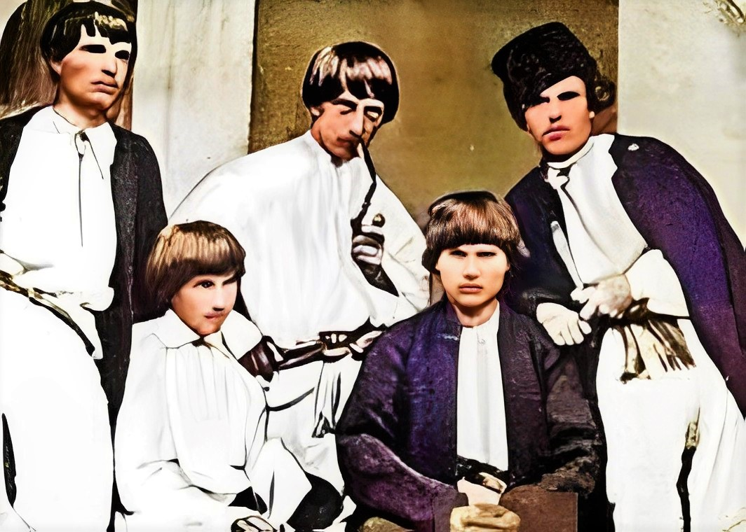
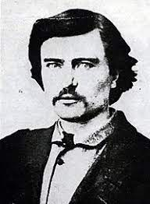
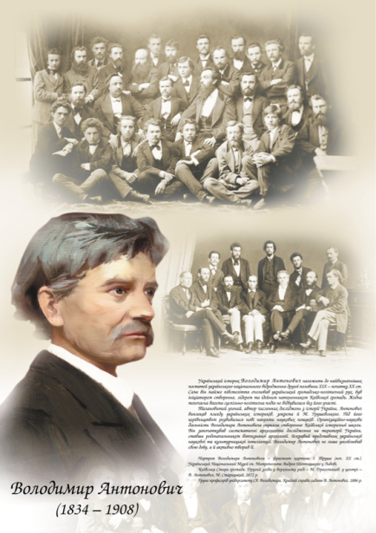
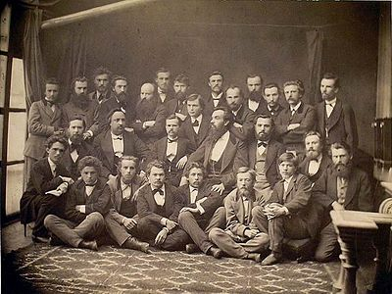
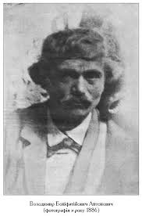
Володимир Антонович брав активну участь у суспільно-політичному житті. Саме він був ініціатором створення в 60-ті роки ХІХ ст., лідером та ідейним натхненником Київської громади - організації української інтелігенції, яка опікувалася
поширенням освіти серед українців, пропагувала ідеї само бутності української культури. Громадівці організовували недільні школи й бібліотеки для селян та неосвіченої молоді,писали й видавали підручники та інші книжки навчального змісту, збирали й досліджували усну народну творчість, відшуковували документальні матеріали з української історії тощо.

Slide 11
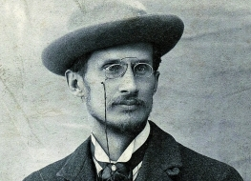
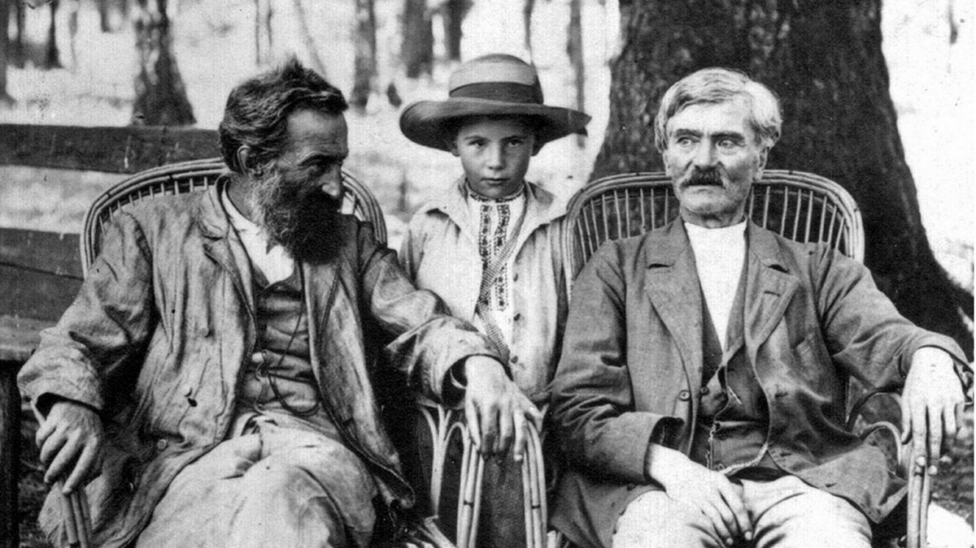
Василь Доманицький - учень В. Антоновича - згадував: «Буваючи в хаті “професора”, ми, самі всі українці з роду, вперше тут довідалися й побачили, що є на світі книжки, написані нашою рідною мовою, що є українські книжки якраз для нас цікаві, і пам'ятаю, випросивши у “професора” через його сина галицький “Дзвінок” або “Лиса Микиту”, ми один в одного їх виривали, щоб собі прочитати. З годом за дитячими книжками пішли й поважніші як, наприклад, “читанки”, популярна українська історія з малюнками. Коли ж почали ми заводити власну громадську бібліотеку, то добрий професор надарував нам дуже цінні книжки. Незабаром у нас була така переважно історична бібліотека, що й ціни їй не скласти.
Пригадую собі, скільки раз за моєї пам'яті водив він нас в археологічний та нумізматичний музеї в університеті та докладно, години 2-3, водячи від вітрини до вітрини, читав нам українською мовою блискучі, змістовні, а разом з тим так, що й мала дитина все зрозуміє, лекції з української археології, якій він був “батьком”. Бувало, збере-ться коло десятка людей, і Володимир Антонович ніколи не відмовиться повести й усе розказати».
Василь Доманицький

Slide 12

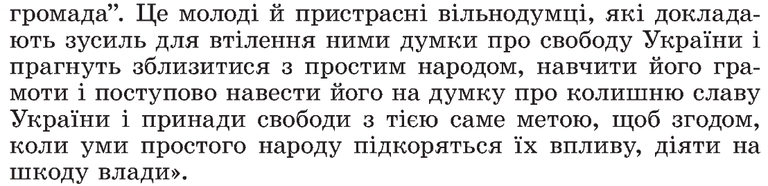
Прочитайте уривок з документа. Порівняйте текст джерела з відповідним абзацом тексту про Володимира Антоновича. Зробіть висновок про те, як історики використовують джерела для написання наукових історичних досліджень.

Slide 13
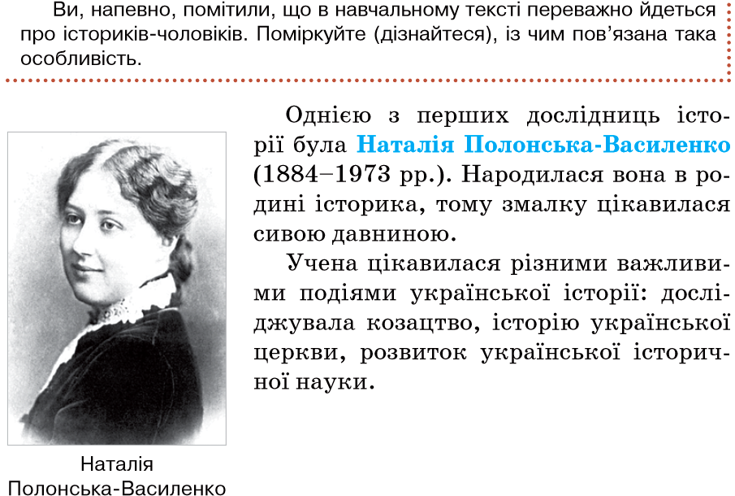
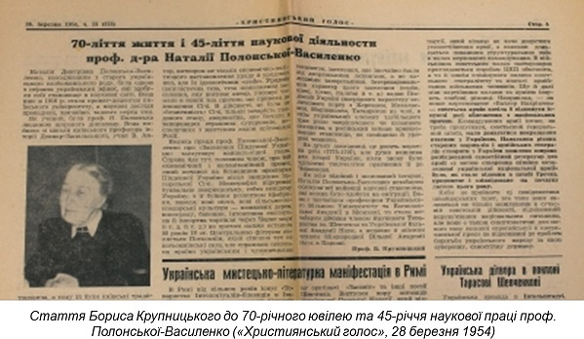

Slide 14
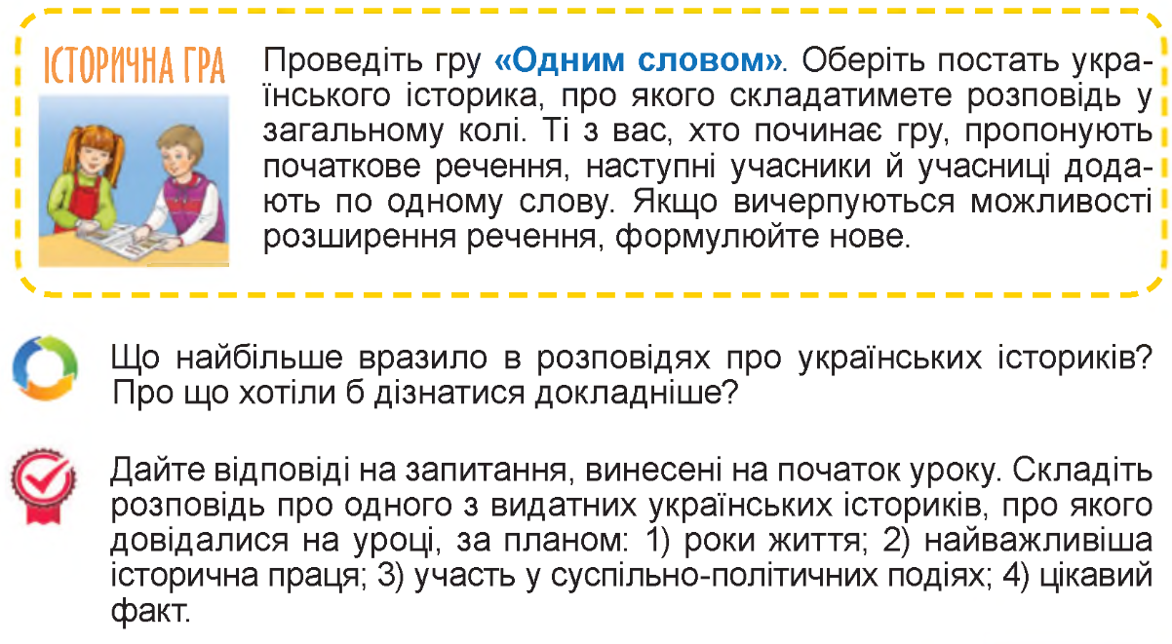
Перевірте себе

Slide 15
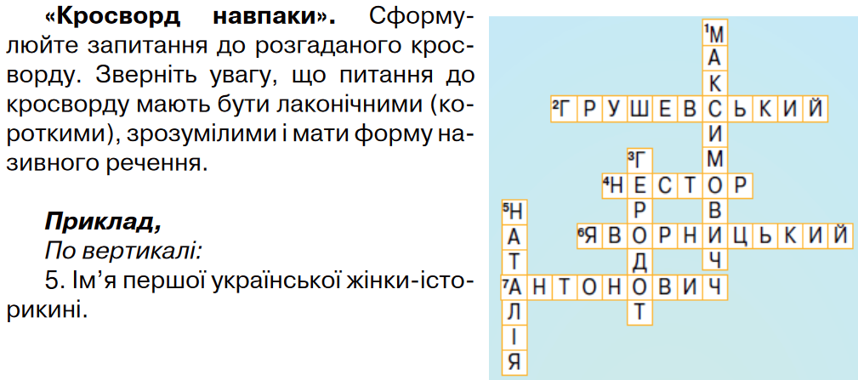
Домашнє завдання
1. Опрацювати текст підручника (автор — Власов В. та ін.), параграф 18, с. 101-106;
2. За матеріалами уроку складіть хронологічну задачу. Запропонуйте розв'язати її однокласникам.
3.

